Slide 1
BASES DE DATOS I
PARTE II
Ing. Sara Osorio
Especialista en Ingeniería de Software
UNINPAHU
2019

Slide 2
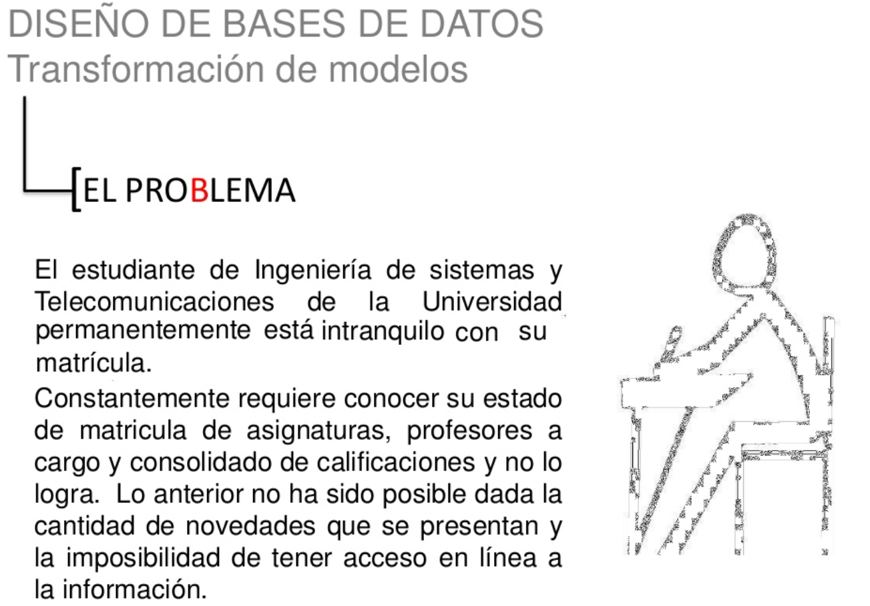

Slide 3


Slide 4
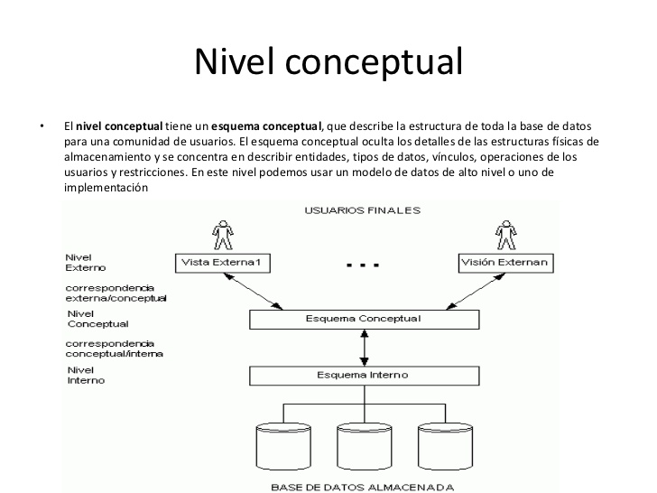

Slide 5

Nom1
Nom2
Nombre
Ape1
Ape2
Codigo
Apelidos
Codigo
Nombre
Nom1
Créditos
Correo_Electroni
Nombre
Codigo
Nom2
Estudiantes
Apellido
Profesores
Materias
1
M
Ape1
N 1
Teléfono
Ape2
Correo Electro
M 1
N 1
Teléfono
Imparte
Matricula
Fecha
Codigo_Profesor
Codigo_Materia
Nota
Dia
Año
Codigo_Materia
Mes
Codigo_Estudiante
Consecutivo

Slide 6
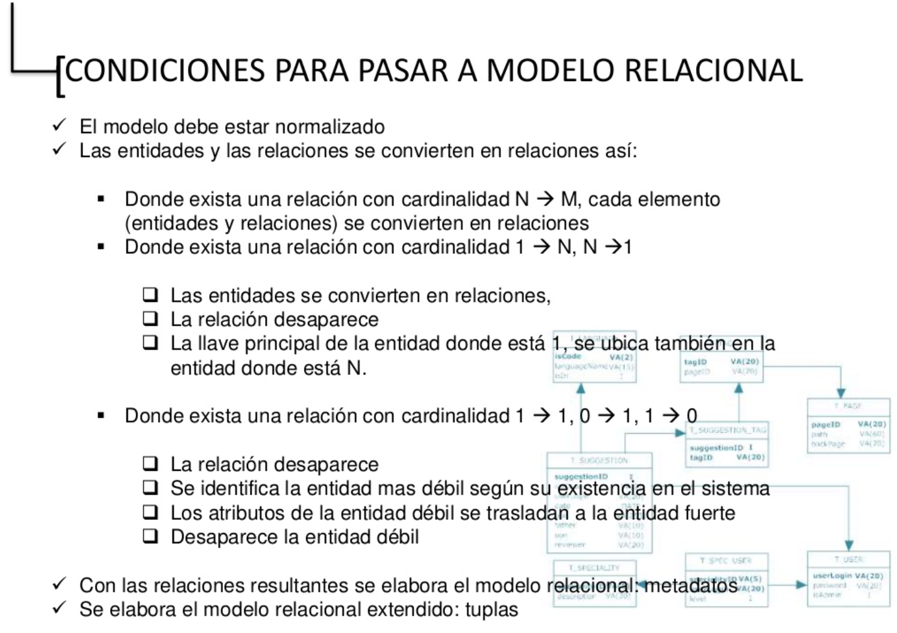

Slide 7
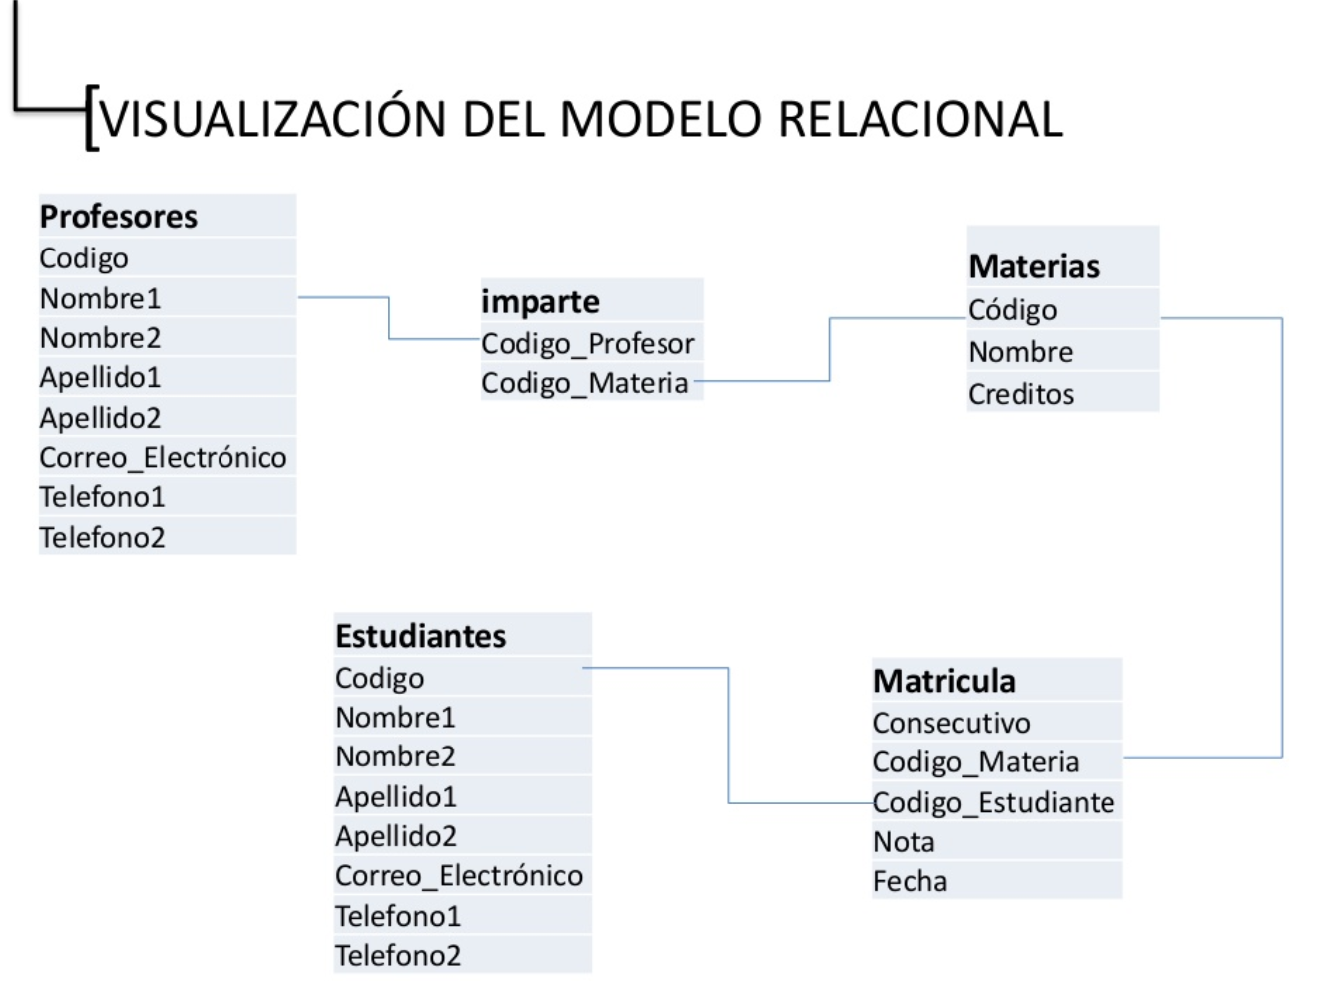

Slide 8
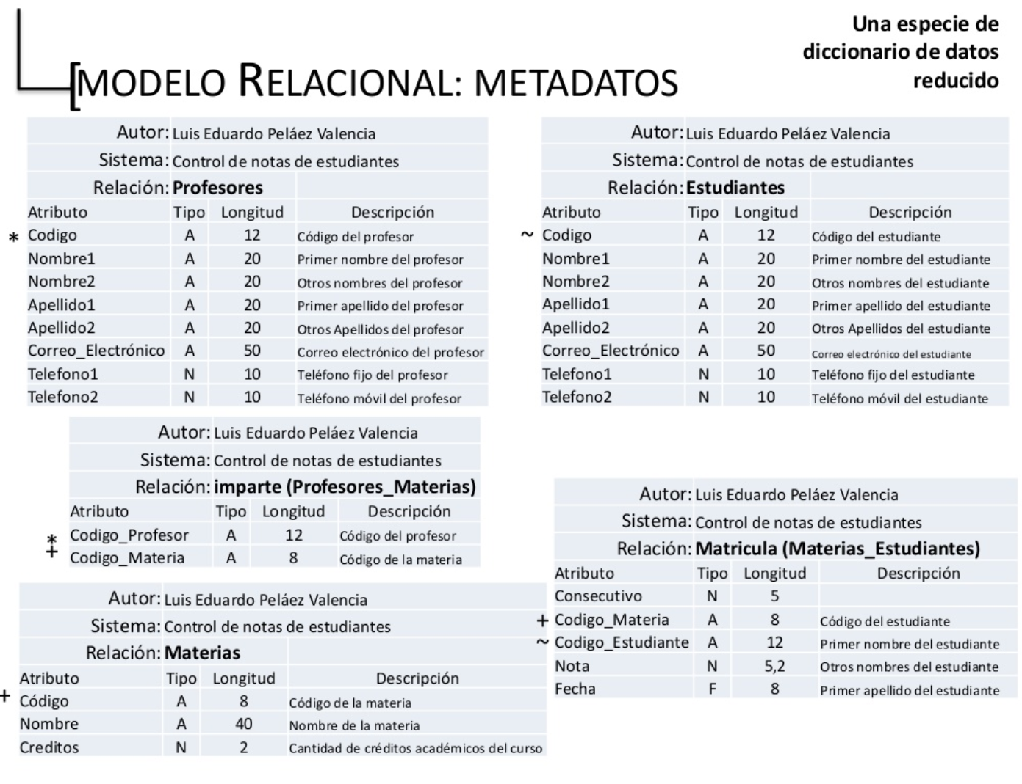

Slide 9
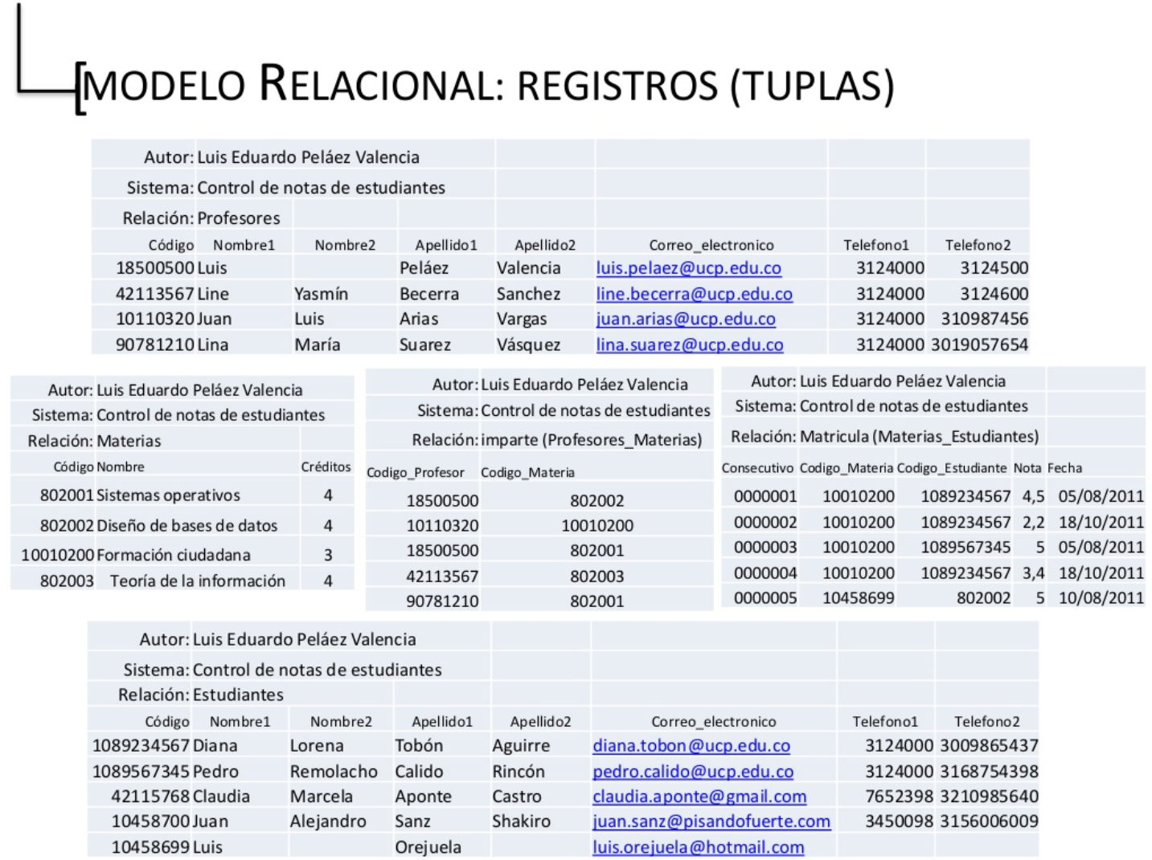

Slide 10
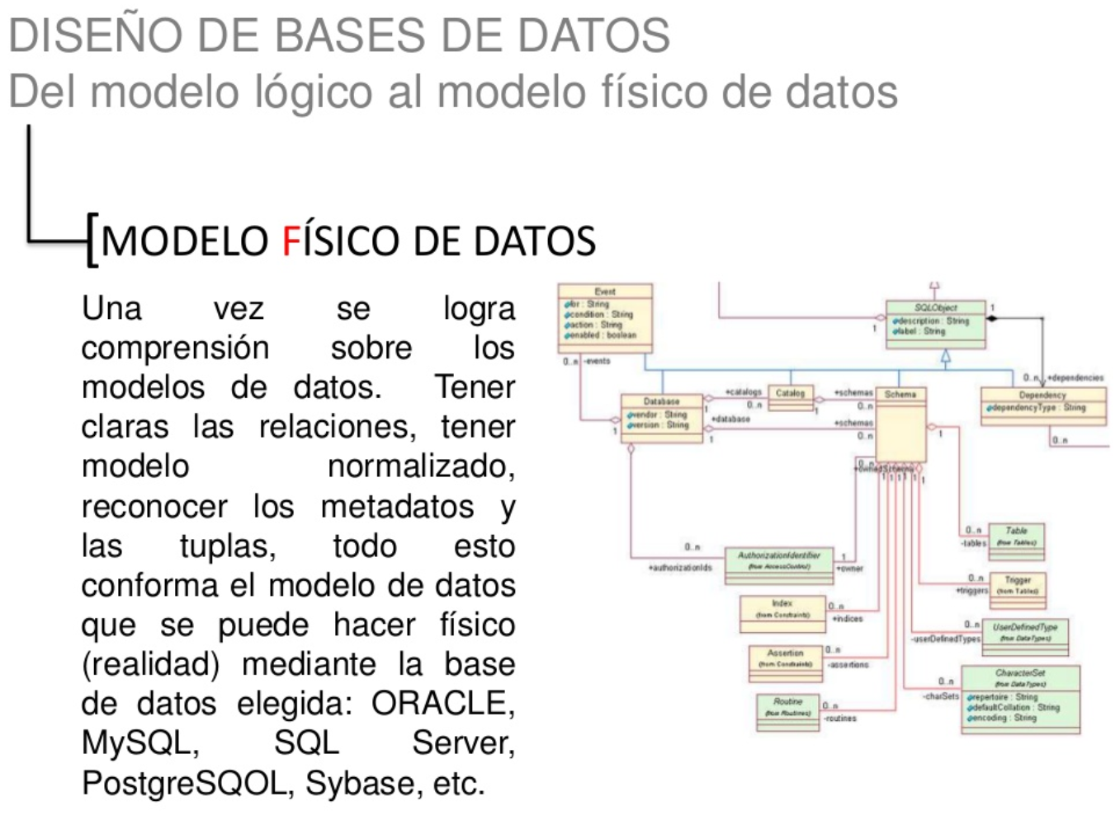

Slide 11
